Slide 1
Hướng dẫn cài đặt
Arduino studio
Tải slide tại : http://bit.ly/2Per7Hj
Trường Tiểu học, Trung học cơ sở và Trung học phổ thông FPT
Notes:
https://www.youtube.com/watch?v=BvLx6WmrUeU

Slide 2
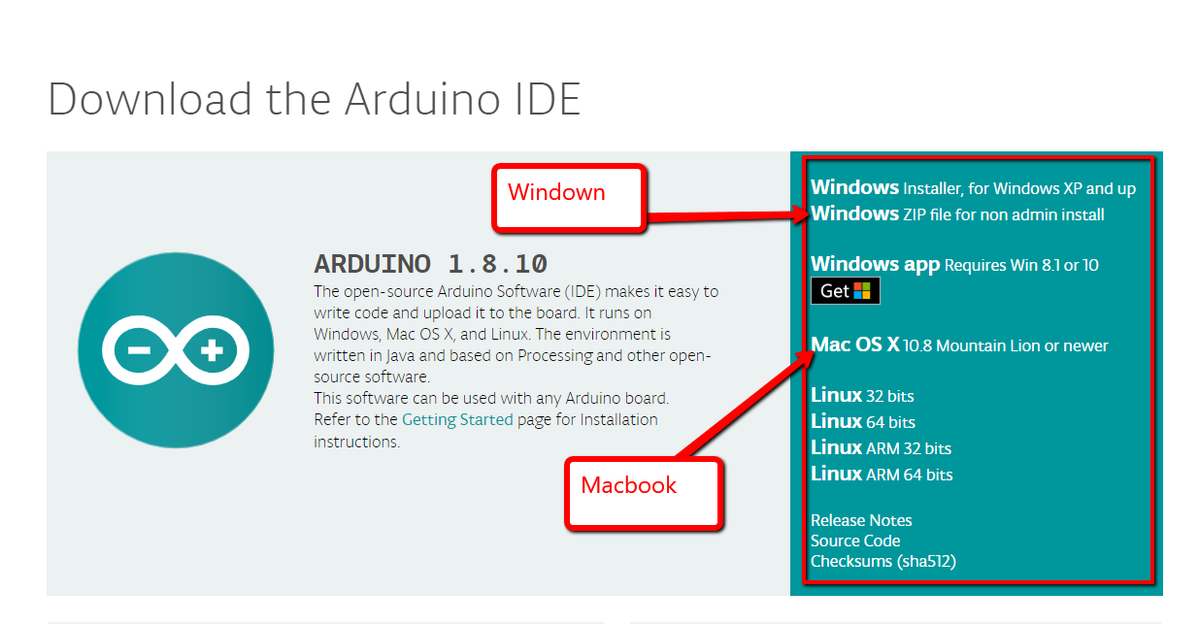
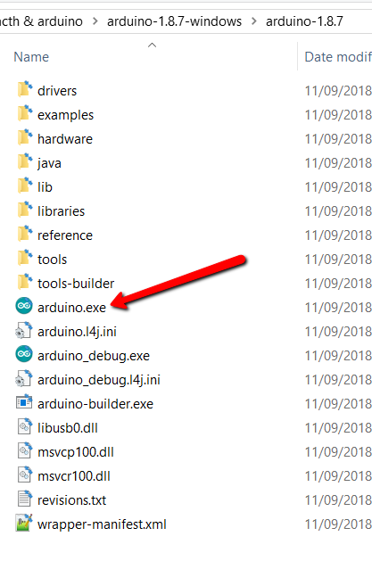
arduino.cc/en/main/software
Tải slide tại : http://bit.ly/2Per7Hj
Giải nén và đặt trong ổ D

Slide 3
Giải nén và đặt trong ổ D

Slide 4
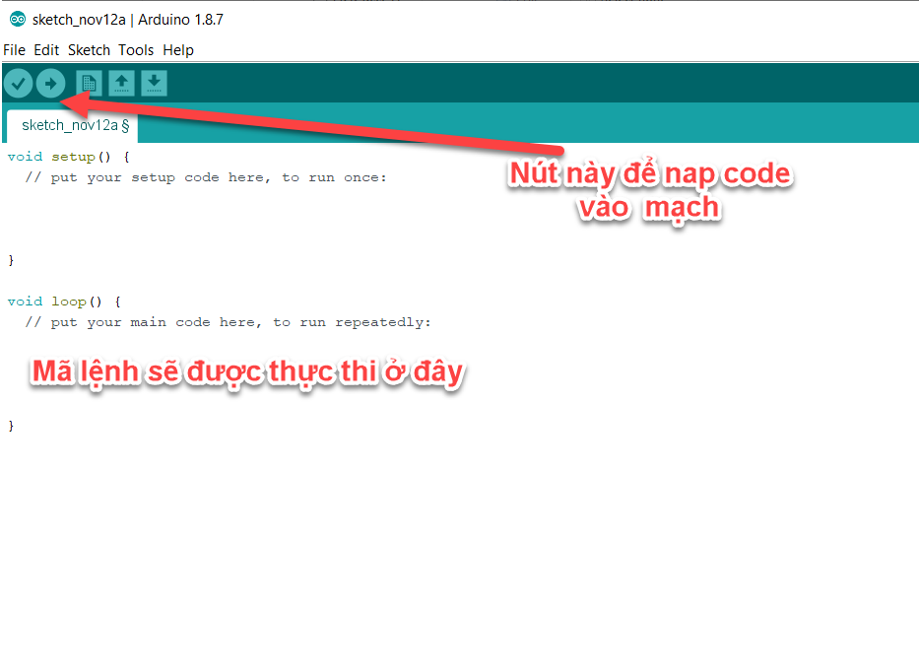
Chạy chương trình Arduino.exe

Slide 5
Tải slide tại : http://bit.ly/2Per7Hj

